Slide 1
Clase: Estadística Tema: Pruebas de hipótesis
Profesor
José Juan Calzada López

Slide 2
Contenido
Pruebas de hipótesis
Formulación de hipótesis nula y alternativa
Errores Tipo I y Tipo II
Media poblacional conocida
Media poblacional desconocida
Proporción poblacional
Tamaño de muestra para pruebas de hipótesis

Slide 3

Prueba de hipótesis
Un aprueba de hipótesis es un método estadístico mediante el cual se pueden hacer afirmaciones sobre las características de una población, muestra o un dato.
Su finalidad es, aceptar o rechazar un supuesto (hipótesis). Existen dos tipos:
Ho = Hipótesis Nula
Hipótesis que se asume tentativamente verdadera en la prueba
Ha = Hipótesis Alterna
Hipótesis que se toma como verdadera al rechazar la hipótesis nula
Sir Ronald Aylmer Fisher
Primero en conceptualizar las pruebas de hipótesis

Slide 4
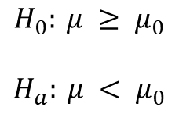
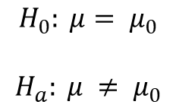
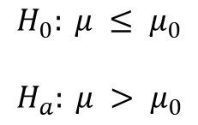
Formas de hipótesis estadísticas
Es común que se asuma como verdadera la información que proveen los fabricantes, por lo que se establece como hipótesis nula.
La hipótesis nula se puede: “Rechazar” o “No rechazar”
Nótese que no se dice “Aceptar”
Formas de hipótesis estadísticas:
$$H_{0}: μ ≥ μ_{0}$$
$$H_{a}: μ < μ_{0}$$
$$H_{0}: μ ≤ μ_{0}$$
$$H_{a}: μ > μ_{0}$$
$$H_{0}: μ= μ_{0}$$
$$H_{a}: μ ≠ μ_{0}$$

Slide 5
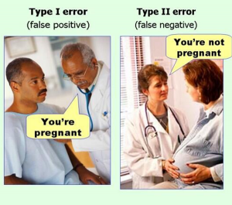
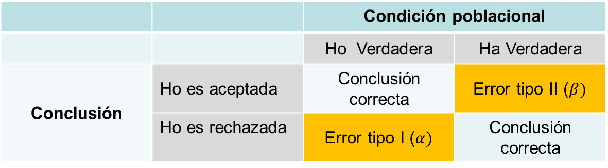
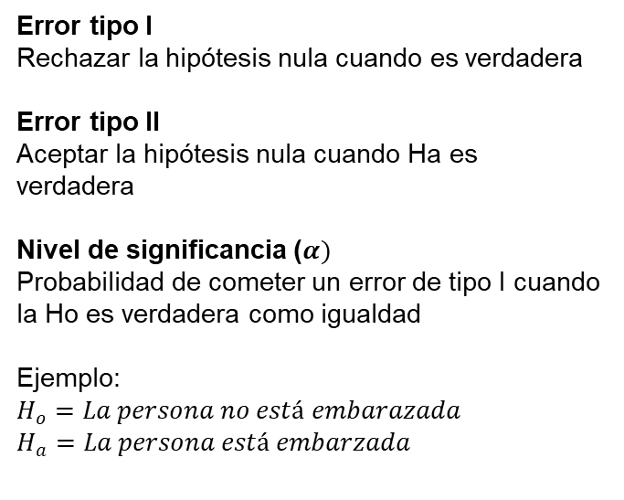
Errores tipo I y II
 |  | Condición poblacional
 |  | Ho Verdadera | Ha Verdadera
Conclusión | Ho es aceptada | Conclusión correcta | Error tipo II ($β)$
 | Ho es rechazada | Error tipo I ($α)$ | Conclusión correcta
Error tipo I
Rechazar la hipótesis nula cuando es verdadera
Error tipo II
Aceptar la hipótesis nula cuando Ha es verdadera
Nivel de significancia ($α)$
Probabilidad de cometer un error de tipo I cuando la Ho es verdadera como igualdad
Ejemplo:
$$H_{o}=La persona no está embarazada$$
$$H_{a}=La persona está embarzada$$

Slide 6
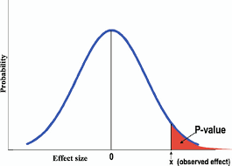
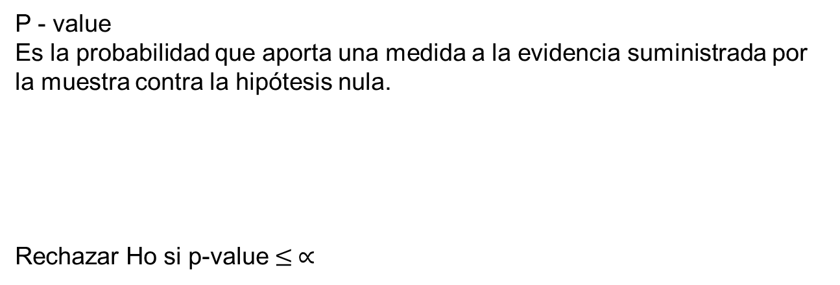
P - Value
P - value
Es la probabilidad que aporta una medida a la evidencia suministrada por la muestra contra la hipótesis nula.
Rechazar Ho si p-value $≤ ∝$

Slide 7

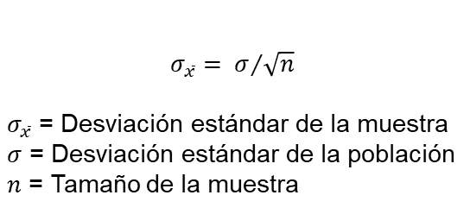
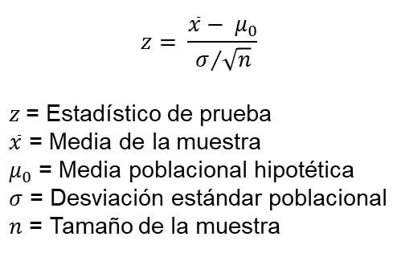
Estadístico de prueba en las pruebas de hipótesis para la media poblacional : $σ$ conocida
Esta prueba se debe de hacer con datos normales, y se utiliza el estadístico Z para realizarla.
$$z= \frac{\overline{x}− μ_{0}}{σ/{\sqrt{n}}}$$
$z$= Estadístico de prueba
$\overline{x}$ = Media de la muestra
$μ_{0}$ = Media poblacional hipotética
$σ$ = Desviación estándar poblacional
$n$ = Tamaño de la muestra
$$σ_{\overline{x}}= σ/{\sqrt{n}}$$
$σ_{\overline{x}}$ = Desviación estándar de la muestra
$σ$ = Desviación estándar de la población
$n$ = Tamaño de la muestra

Slide 8
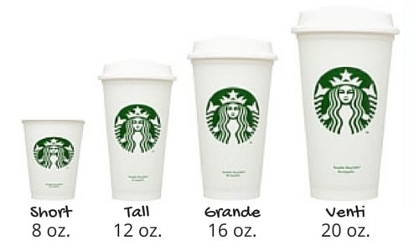
Ejemplo
La empresa Starbucks quiere saber si está sirviendo la cantidad correcta de café en su tamaño grande, y para eso tiene un proceso de auditoria. Dados los resultados de las pruebas, ¿Tienen o no que ajustar la máquina expendedora?
Gerente de tienda
Tengan cuidado de no cerrarme la máquina expendedora mas importante de la tienda por una auditoria mala. Ya saben que siempre hay cafés que se sirven de mas, y otros de menos.
Departamento de calidad
Históricamente se sabe que en el tamaño grande, tiene un promedio de llenado de 16oz y una desviación estándar de 0.2oz.
Auditor 1
Se sirvieron 30 cafés grandes en una máquina expendedora, y el promedio de llenado fue 15.8oz.
Auditor 2
Le promedio de llenado fue de 15.8oz en los 30 cafés, el cual es menor que 16oz. Por lo tanto hay que cerrar la máquina expendedora hasta que se calibre. ( Estoy en lo correcto…no???? )

Slide 9
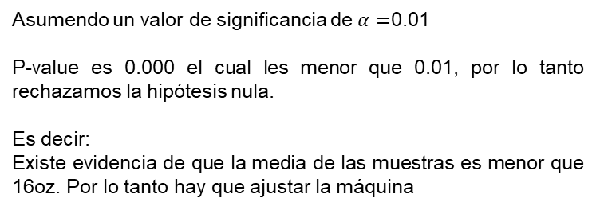
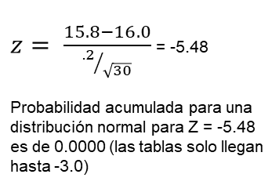
Ejemplo_continuación
$$z= \frac{\overline{x}− μ_{0}}{σ/{\sqrt{n}}}$$
$z$= Estadístico de prueba
$\overline{x}$ = Media de la muestra
$μ_{0}$ = Media poblacional hipotética
$σ$ = Desviación estándar poblacional
$n$ = Tamaño de la muestra
Descriptive Statistics
N Mean SE Mean 99% Upper Bound for μ
30 15.8000 0.0365 15.8849
μ: population mean of Sample Known standard deviation = 0.2
Test
Null hypothesis H₀: μ = 16
Alternative hypothesis H₁: μ < 16
Z-Value P-Value
-5.48 0.000
$z= \frac{15.8−16.0}{{.2}/{\sqrt{30}}}$ = -5.48
Probabilidad acumulada para una distribución normal para Z = -5.48 es de 0.0000 (las tablas solo llegan hasta -3.0)
Asumendo un valor de significancia de $α=$0.01
P-value es 0.000 el cual les menor que 0.01, por lo tanto rechazamos la hipótesis nula.
Es decir:
Existe evidencia de que la media de las muestras es menor que 16oz. Por lo tanto hay que ajustar la máquina

Slide 10
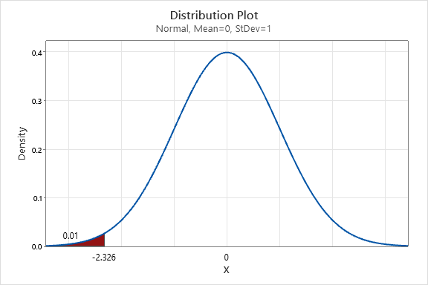
Ejemplo_continuación
El valor crítico de Z es -2.326 para 0.01 de nivel de significancia (prueba de cola inferior)
Rechazar la Ho
Aceptar la Ho
Valor crítico de Z
El valor Z del ejemplo dio -5.48 que es menor que -2.326, por lo tanto hay que rechazar Ho

Slide 11

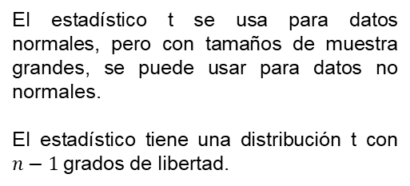
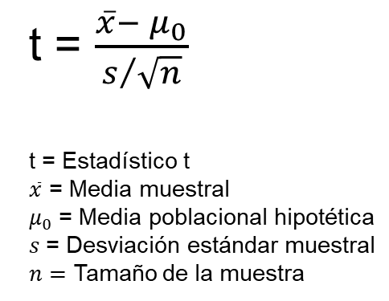
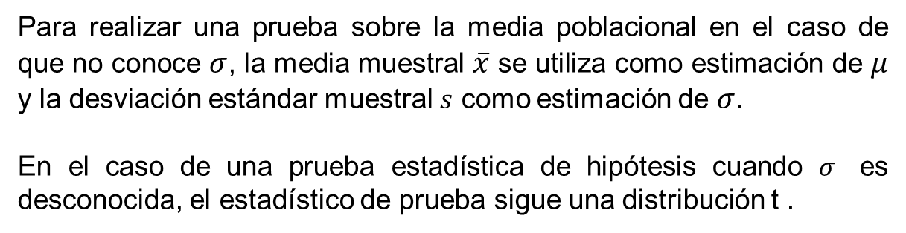
Estadístico de prueba en las pruebas de hipótesis para la media poblacional : $σ$ desconocida
Para realizar una prueba sobre la media poblacional en el caso de que no conoce $σ$, la media muestral $\overline{x}$ se utiliza como estimación de $μ$ y la desviación estándar muestral $s$ como estimación de $σ$.
En el caso de una prueba estadística de hipótesis cuando $σ$ es desconocida, el estadístico de prueba sigue una distribución t .
t = $\frac{\overline{x}− μ_{0}}{s/{\sqrt{n}}}$
t = Estadístico t
$\overline{x}$ = Media muestral
$μ_{0}$ = Media poblacional hipotética
$s$= Desviación estándar muestral
$n=$ Tamaño de la muestra
El estadístico t se usa para datos normales, pero con tamaños de muestra grandes, se puede usar para datos no normales.
El estadístico tiene una distribución t con $n−1$grados de libertad.

Slide 12
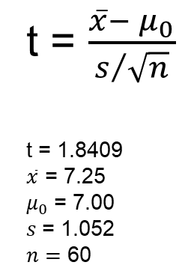
Ejemplo
El los aeropuertos internacionales los viajeros hacen una evaluación de su satisfacción en la escala del 0 al 10 (donde 0 es pésimo servicio y 10 es Excelente servicio). Todo aeropuerto con calificación promedio mayor que 7 es considerado como Premium.
En el aeropuerto de Heathrow de Londres se hizo una encuesta a 60 viajeros y el promedio de satisfacción fue de 7.25 con una desviación estándar de 1.052.
¿Puede ser considerado el aeropuerto Heathrow como de servicio Premium?
Descriptive Statistics
N Mean StDev SE Mean 95% Lower Bound for μ
60 7.250 1.052 0.136 7.023
μ: population mean of Sample
t = $\frac{\overline{x}− μ_{0}}{s/{\sqrt{n}}}$
t = 1.8409
$\overline{x}$ = 7.25
$μ_{0}$ = 7.00
$s$= 1.052
$n=$ 60
Test
Null hypothesis H₀: μ = 7
Alternative hypothesis H₁: μ > 7
T-Value P-Value
1.84 0.035
Notes:
Instructions: Stats / Basis Statistics / 1 Sample t
Input:
Sample size: 60
Sample mean: 7.25
Standard deviation: 1.052
Perform hypotesis test: Check
Hypothesized mean: 7.00
Options
Confidence level: 0.95
Alternative hypothesis: Proportion > hypothesized mean

Slide 13
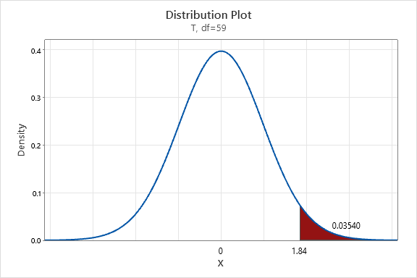
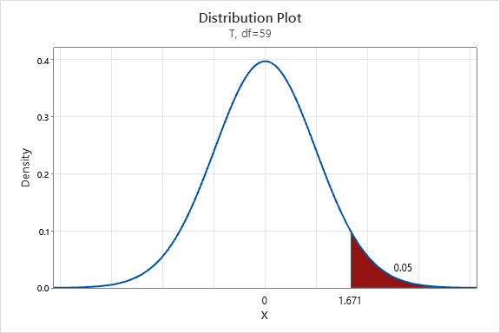
Ejemplo
Aceptar Ho
Rechazar Ho
1.671

Slide 14
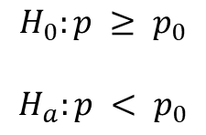
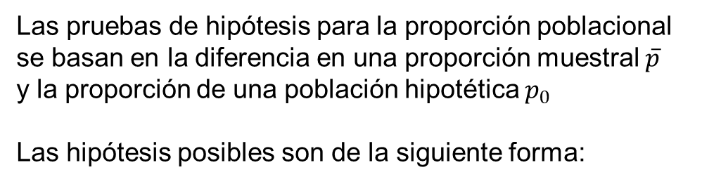
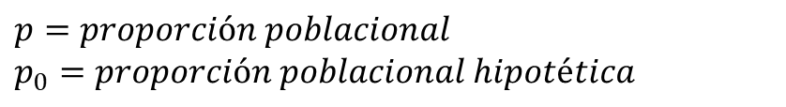
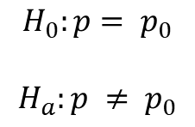
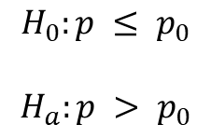
Pruebas de hipótesis para una proporción poblacional
Las pruebas de hipótesis para la proporción poblacional se basan en la diferencia en una proporción muestral $\overline{p}$ y la proporción de una población hipotética $p_{0}$
Las hipótesis posibles son de la siguiente forma:
$$H_{0}:p ≥ p_{0}$$
$$H_{a}:p < p_{0}$$
$$H_{0}:p ≤ p_{0}$$
$$H_{a}:p > p_{0}$$
$$H_{0}:p= p_{0}$$
$$H_{a}:p ≠ p_{0}$$
$$p=proporción poblacional$$
$$p_{0}=proporción poblacional hipotética$$

Slide 15
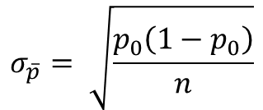
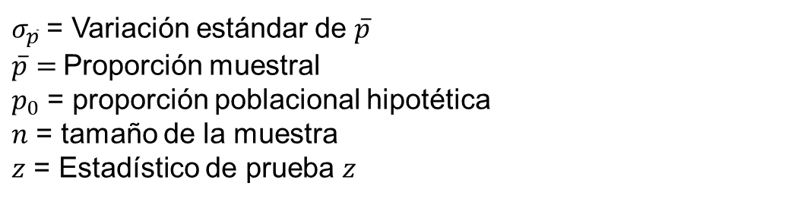
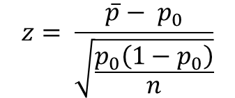

Pruebas de hipótesis para una proporción poblacional
Las pruebas de hipótesis para la proporción poblacional usa el mismo método que las pruebas de estadísticas para datos continuos
$$σ_{\overline{p}}= \sqrt{\frac{p_{0}\left(1−p_{0}\right)}{n}}$$
$$z= \frac{\overline{p}− p_{0}}{\sqrt{\frac{p_{0}\left(1−p_{0}\right)}{n}}}$$
$$z= \frac{\overline{p}− p_{0}}{σ_{\overline{p}}}$$
$σ_{\overline{p}}$ = Variación estándar de $\overline{p}$
$\overline{p}=$Proporción muestral
$p_{0}$ = proporción poblacional hipotética
$n$ = tamaño de la muestra
$z$ = Estadístico de prueba $z$

Slide 16

Ejemplo
En los torneos grandes del campo de golf Pine Creek se ha tenido un 20% de participación de mujeres, por lo que para este año, se lanzó una campaña de publicidad dedicada especialmente a las mujeres. El primer torneo con la campaña, de 400 participantes, 100 fueron mujeres. El gerente del campo quiere saber si la campaña tuvo buenos resultados y la proporción de mujeres aumentó.
Descriptive Statistics
N Event Sample p 95% Lower Bound for p
400 100 0.250000 0.214388
Test
Null hypothesis H₀: p = 0.2
Alternative hypothesis H₁: p > 0.2
Z-Value P-Value
2.50 0.006
P-value = 0.006 lo cual es < 0.05, por lo tanto rechazamos la hipótesis nula, es decir, no hay evidencia que soporte que la proporción sea igual. Por lo tanto aceptamos la hipótesis alternativa. Conclusión, la proporción de mujeres aumentó.
Notes:
Instructions: Stats / Basis Statistics / 1 Proportion
Input:
Sumarized data
Number of events: 100
Number of trials: 400
Variable: Per Capita GDP
Perform hypotesis test: Check
Hypothesized proportion: 0.20
Options
Confidence level: 0.95
Alternative hypothesis: Proportion > hypothesized proportion
Method: Normal aproximation

